Slide 1
Государственное бюджетное профессиональное образовательное учреждение Московской области
«Физико-технический колледж»
(ГБПОУ МО «Физтех-колледж»)
Тема проекта: «Кликер»
Работу выполнил студент 2 курса группы ИБ-41
Кузин Анатолий Александрович
Руководитель
Липатникова Надежда Михайловна
Долгопрудный 2026

Slide 2


Введение
Проект: «Разработка приложения про кликер», дисциплина «Основы алгоритмизации и программирование».
Clicker — казуальная игра‑кликер на Python.
Цель: простой отдых, снятие стресса, демонстрация навыков создания GUI.
В игре: клики, улучшения, пассивный доход, сохранения, достижения, звук.
Код открыт и размещён на GitHub.

Slide 3

Актуальность и проблема
Проблема: В современном ритме жизни люди нуждаются в простых и быстрых способах снятия напряжения. Большинство развлекательных приложений требуют длительного обучения или высокой концентрации.
Актуальность: Жанр idle/кликер-игр доказал свою востребованность — миллионы пользователей ценят их за медитативность, отсутствие строгих правил и возможность играть в фоновом режиме. Однако доступных отечественных проектов с полным циклом функций (апгрейды, пассивный доход, достижения, сохранение) недостаточно.

Slide 4

Целевая аудитория
Любители казуальных игр.
Студенты и офисные работники.
Все, кто ищет расслабляющий игровой процесс без сложного обучения.

Slide 5

Постановка задачи и идея проекта
Цель: разработать кликер с графическим интерфейсом на Python.
Задачи:
Заработок валюты кликами по кнопке.
Система улучшений (множитель клика, пассивный доход).
Сохранение и загрузка прогресса.
Визуальная и звуковая обратная связь.
Идея: использовать популярную idle-механику и продемонстрировать ООП, события, работу с файлами.

Slide 6
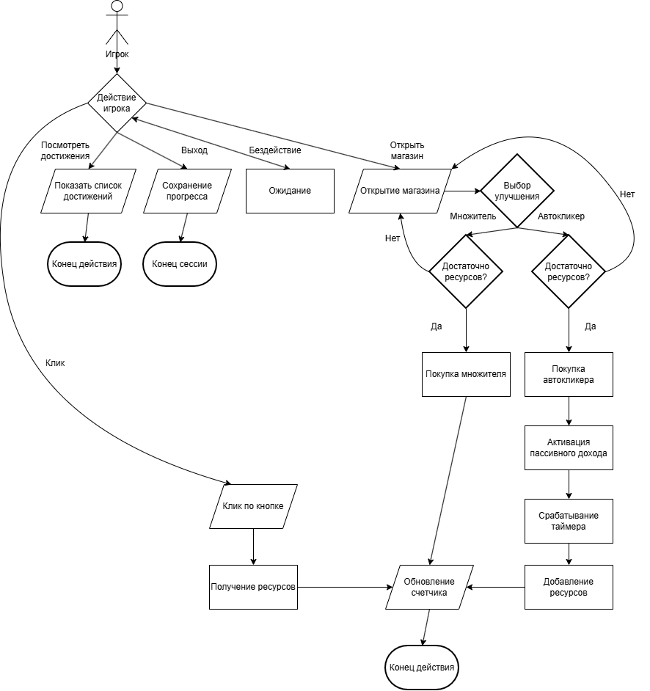
Use Case диаграмма

Slide 7
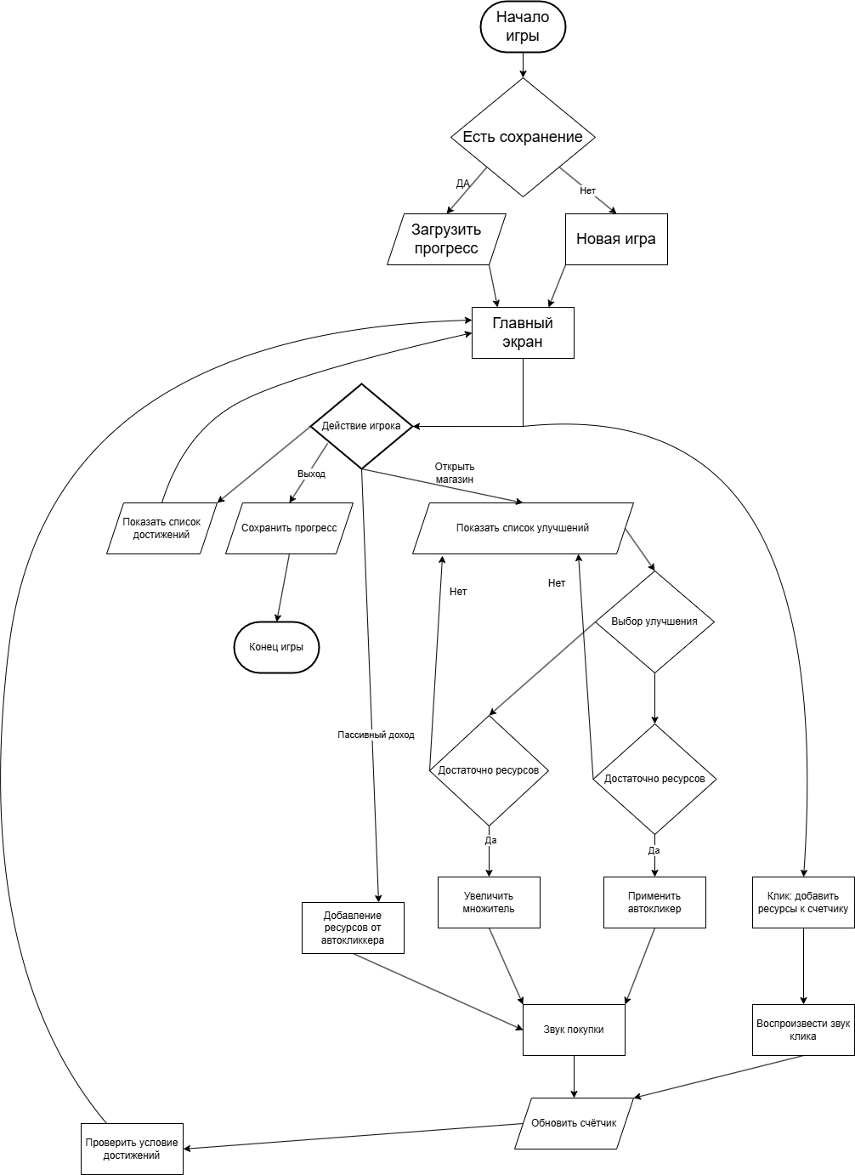
Блок-схема алгоритма

Slide 8
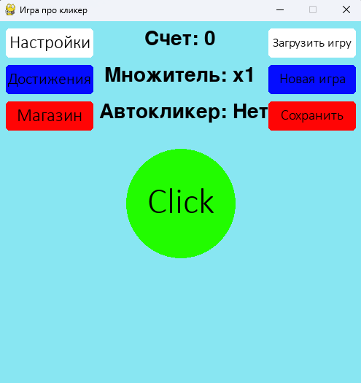
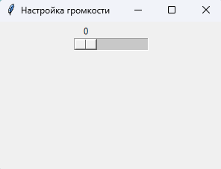
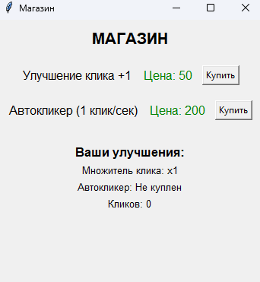
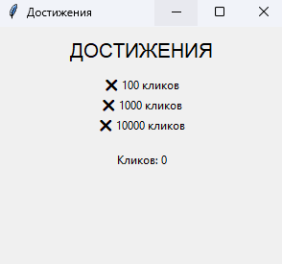
Внешний вид программы и описание интерфейса пользователя

Slide 9
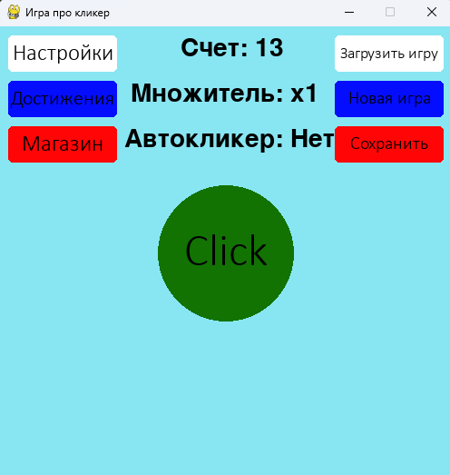
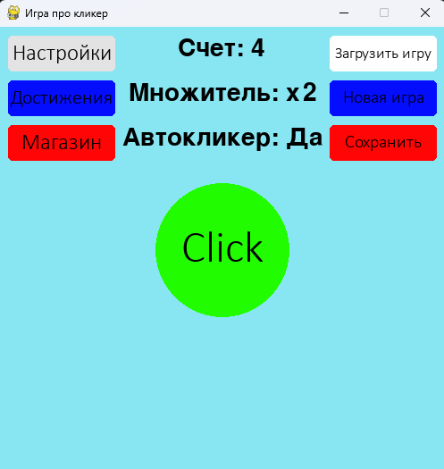
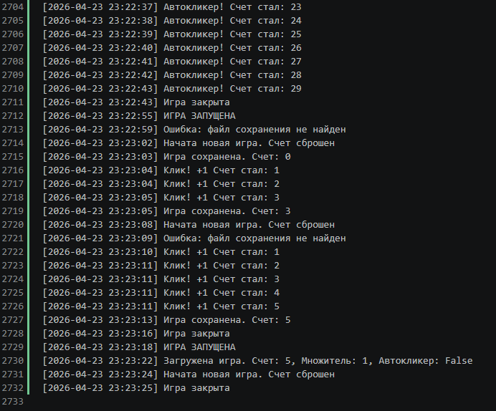
Пример работы и логирование

Slide 10
Заключение
Разработана игра Clicker на Python с графическим интерфейсом.
Реализованы: накопление очков, множитель клика, автокликер, достижения.
Обеспечено сохранение/загрузка прогресса в JSON.
Добавлено звуковое сопровождение с регулировкой громкости.
Ведётся логирование всех действий с метками времени.
Приложение протестировано, работает стабильно.
Исходный код открыт и доступен на GitHub.

